Slide 1
Mantenimiento de computadoras
Universidad de Sonsonate

Slide 2
Introducción
Cuando se habla de mantenimiento a una computadora, se refiere a las medidas y acciones que se toman para mantenerla funcionando adecuadamente, sin que se cuelgue (trabe) o emita mensajes de errores con frecuencia.

Slide 3
Tipos de mantenimiento
Existen dos tipos de mantenimiento que se le puede aplicar a una computadora:
  Preventivo
  Correctivo

Slide 4
Mantenimiento Preventivo
Aquel que se le aplica a una PC para evitar futuros errores y problemas técnicos, como por ejemplo: buscar y eliminar virus del disco duro, buscar y corregir errores lógicos y físico en el disco, desfragmentar el disco, limpiar la tarjeta madre y demás tarjetas para evitar fallas técnicas por el polvo, etc

Slide 5
Mantenimiento Correctivo
Aquel que está orientado al diagnóstico y reparación del equipo cuando se presenta un problema técnico.

Slide 6
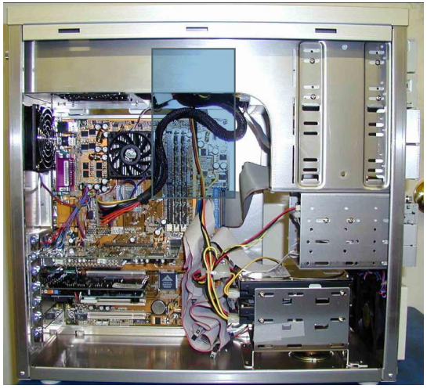
Dispositivos internos del gabinete o carcasa (CPU)
El gabinete o carcasa, más comúnmente conocido como CPU contiene muchos dispositivos los cuales en su conjunto forman la parte medular o principal de una computadora (PC), los cuales son los siguientes:

Slide 7
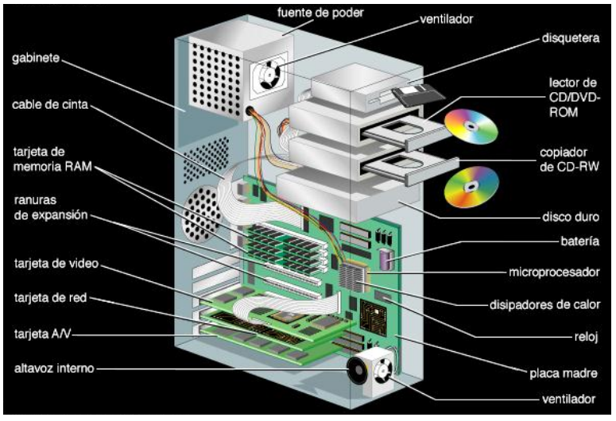

Slide 8
Tarjeta madre o principal
Es la tarjeta electrónica principal de la PC, su función es la de brindar el soporte de recursos para que el microprocesador realice sus funciones, está formada por una serie de circuitos distribuidos sobre ella en forma diversa, según el fabricante, tecnología y características de la misma. Los principales componentes de la tarjeta madre son:

Slide 9
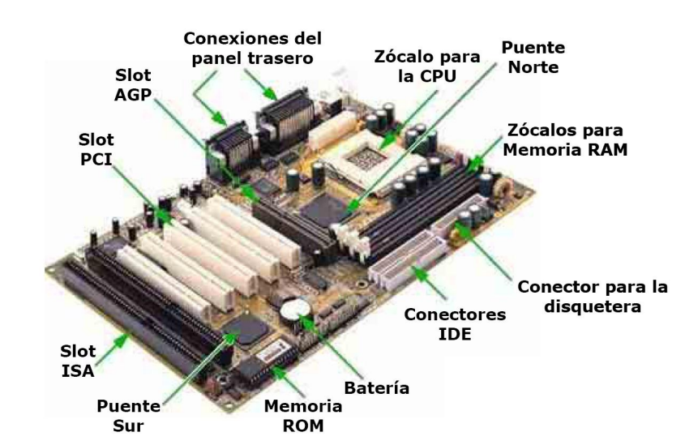

Slide 10
Conexiones del panel trasero, son los puertos de conexión de los dispositivos periféricos que complementan la computadora y que principalmente se utilizan para introducir o sacar la información de la misma, por ejemplo: teclado, ratón, monitor, impresora, bocinas, micrófono, etc.

Slide 11
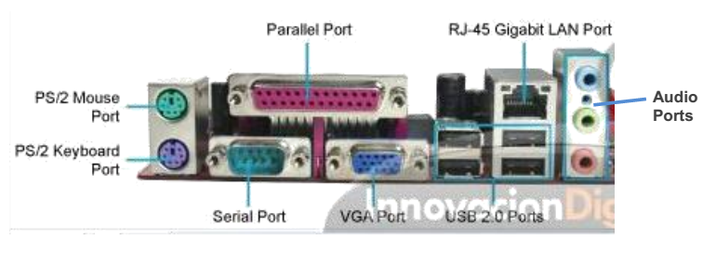

Slide 12
Microprocesador
Se le conoce como el cerebro de la computadora, ya que es un circuito electrónico que actúa como Unidad Central de Proceso (CPU), proporcionando el control de todas las operaciones o acciones que realiza la computadora.
Generalmente esta acoplado en la tarjeta madre a través de un socket tipo ZIF (Zero Insertion Force), los microprocesadores tienen forma cuadrada con una ligera muesca en una de sus esquinas que indica el primer Pin, van acompañados de un disipador de calor y un ventilador los cuales son los encargados de mantener lo más frio posible al microprocesador ya que por las altas velocidades a las que trabaja es necesario mantenerlo a una temperatura adecuada para su optimo desempeño

Slide 13
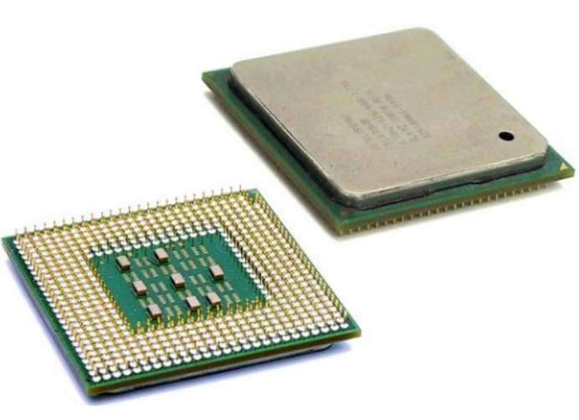
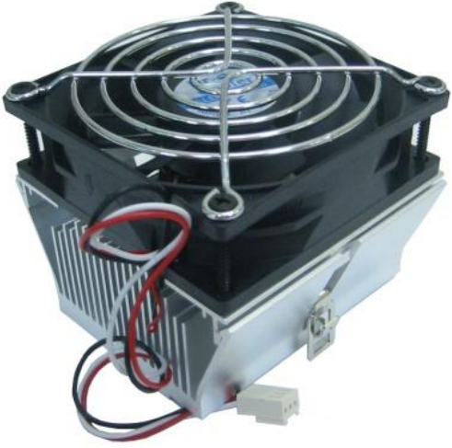
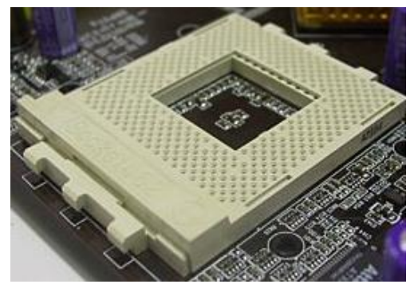

Slide 14
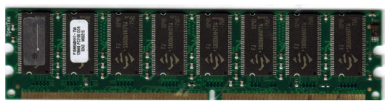
Memoria RAM
Se compone de uno o más chips y se utiliza como memoria de trabajo principal para programas y datos. Es un tipo de memoria temporal que pierde sus datos cuando se queda sin energía (por ejemplo, al apagar la computadora), por lo cual es una memoria volátil. Su denominación RAM, se refiere al método de acceso empleado, significa que su contenido puede ser accedido en cualquier orden, a diferencia de otras en las que solo pueden ser accedidas en forma secuencial.

Slide 15
Disco duro o rígido
El disco duro es un dispositivo de almacenamiento no volátil, es decir, conserva la información que le ha sido almacenada de forma correcta aun con la perdida de energía, emplea un sistema de grabación magnética digital, es donde en la mayoría de los casos se encuentra almacenado el sistema operativo de la computadora.
En este tipo de disco se encuentra dentro de la carcasa una serie de platos metálicos apilados girando a gran velocidad. Sobre estos platos se sitúan los cabezales encargados de leer o escribir los impulsos magnéticos. Existen distintos tipos de interfaces las más comunes son: Integrated Drive Electronics (IDE, también llamado ATA), SCSI generalmente usado en servidores, y SATA.

Slide 16
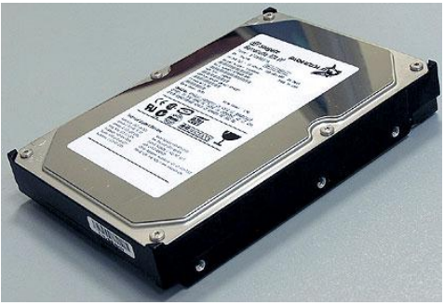
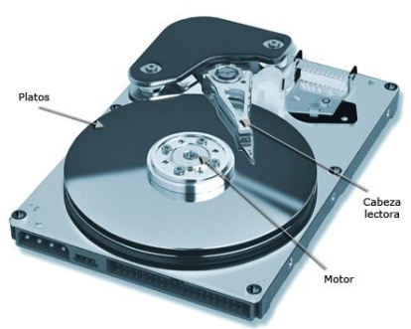

Slide 17
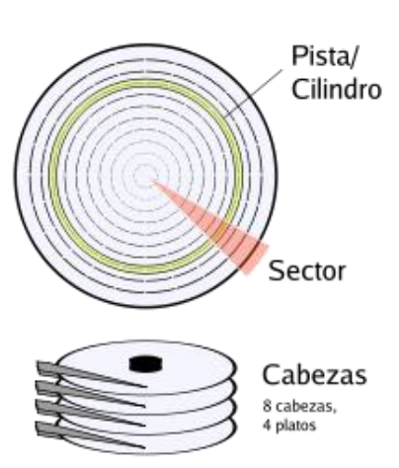
Estructura interna de un disco duro
Plato: Cada uno de los discos que hay dentro del disco duro.
Cara: Cada uno de los dos lados de un plato
Cabeza: Número de cabezales;
Pista: Una circunferencia dentro de una cara; la pista 0 está en el borde exterior.
Cilindro: Conjunto de varias pistas; son todas las circunferencias que están alineadas verticalmente (una de cada cara).
Sector: Cada una de las divisiones de una pista. El tamaño del sector no es fijo, siendo el estándar actual 512 bytes.

Slide 18
Tarjeta de Video
Es una tarjeta electrónica que permite visualizar el trabajo que se está realizando en el equipo a través de un monitor. Se caracteriza porque tiene un conector hembra de color azul o negro de 12 ó 15 pines distribuido en tres filas (DB12, DB15). Estas tarjetas por lo general tienen memoria propia que en la actualidad puede ser desde los 128 MB hasta algunos GB, pueden utilizar las tecnologías ISA, EISA; PCI y AGP ó venir integrado en la tarjeta madre

Slide 19
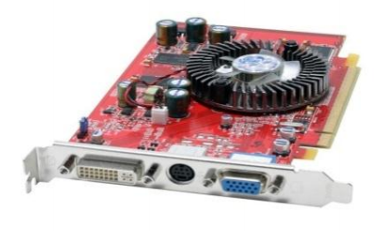
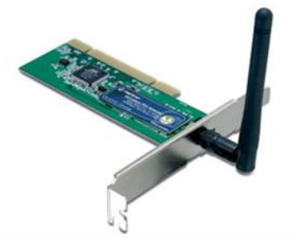

Slide 20
Puertos de Conexión
Son dispositivos electrónicos que permiten crear una interfaz física entre la computadora y otros dispositivos periféricos como ratones, impresoras, cámaras, escáneres, teclados, etc.
Puertos LPT: puerto de color morado todavía en uso en el que se suele conectar dispositivos como impresoras y/o escáneres.
Puertos PS/2: puerto de color verde y morado todavía en uso en el que se suelen conectar dispositivos como el mouse y teclado respectivamente.
Puerto Firewire: es un puerto de alta velocidad 30 veces superior a USB 1.0 y solo algunas veces superior a USB 2.0, ideal para utilizarse con audio y vídeo digital en dispositivos como cámaras de vídeo digital, discos duros, impresoras, sintetizadores de música y escáneres.

Slide 21



Puertos de Conexión

Slide 22
Puertos USB: este puerto en los últimos años ha venido sustituyendo a los puertos antes mencionados debido a que trabaja de forma mucho más veloz, por tanto en la actualidad se conectan la gran mayoría de los dispositivos periféricos como mouses, teclados, memorias de almacenamiento extraíble, cámaras, impresoras, escáneres, etc.

